Slide 1
이원의료재단 홈페이지
인터페이스 Manual
2019.09.19

Slide 2
목차
처방 전송
결과 다운로드
처방 전송내역
포승튼튼의원 : 370276
검체수거담당에게 비번확인

Slide 3
처방 전송

Slide 4
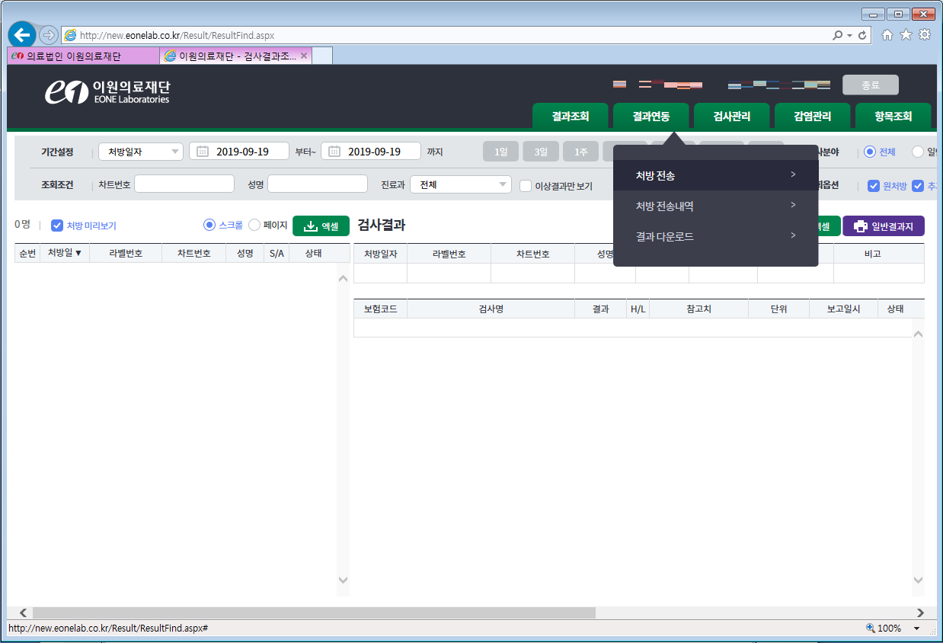
1. 메뉴 위치
‘결과연동’-‘처방 전송’을 클릭합니다.
①
②

Slide 5
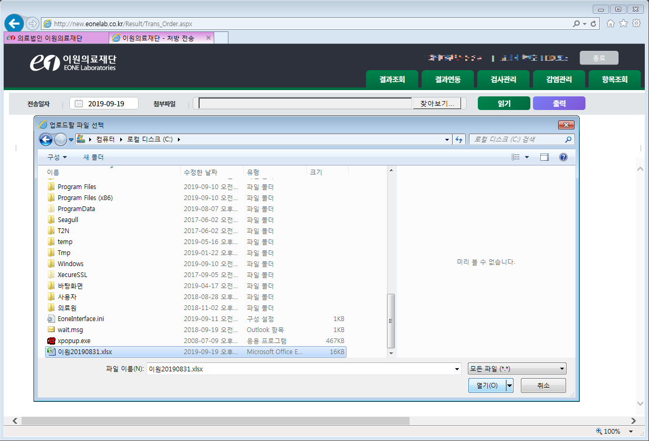
2. 파일 읽기
‘찾아보기’를 클릭해서 전송 할 파일을 열고 ‘읽기’를 클릭합니다.
①
③
②

Slide 6
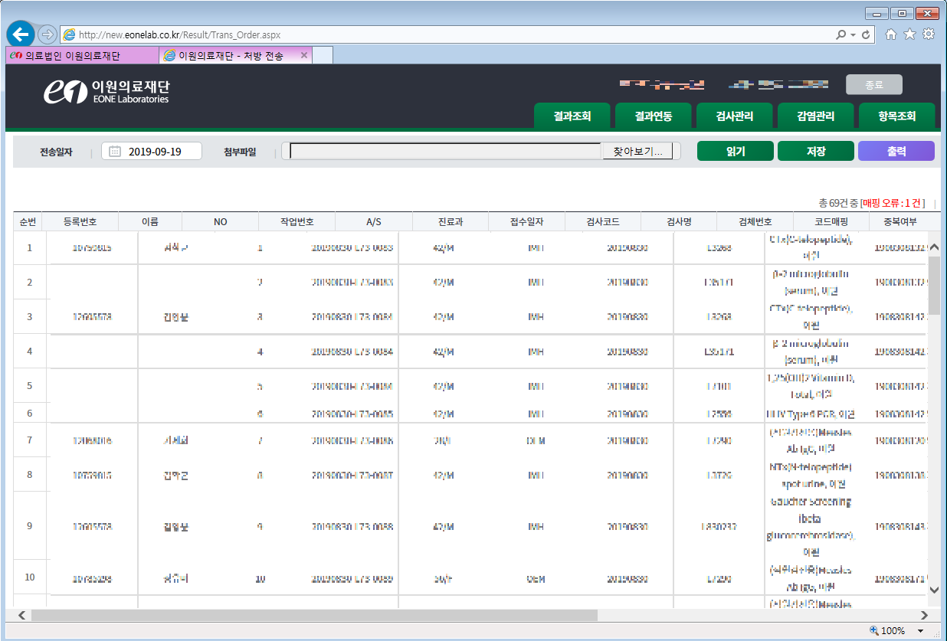
3. 저장
내역 확인 후 ‘저장’을 클릭합니다. ‘저장’ 버튼이 사라지면 저장이 완료된 것입니다.

Slide 7
결과 다운로드

Slide 8
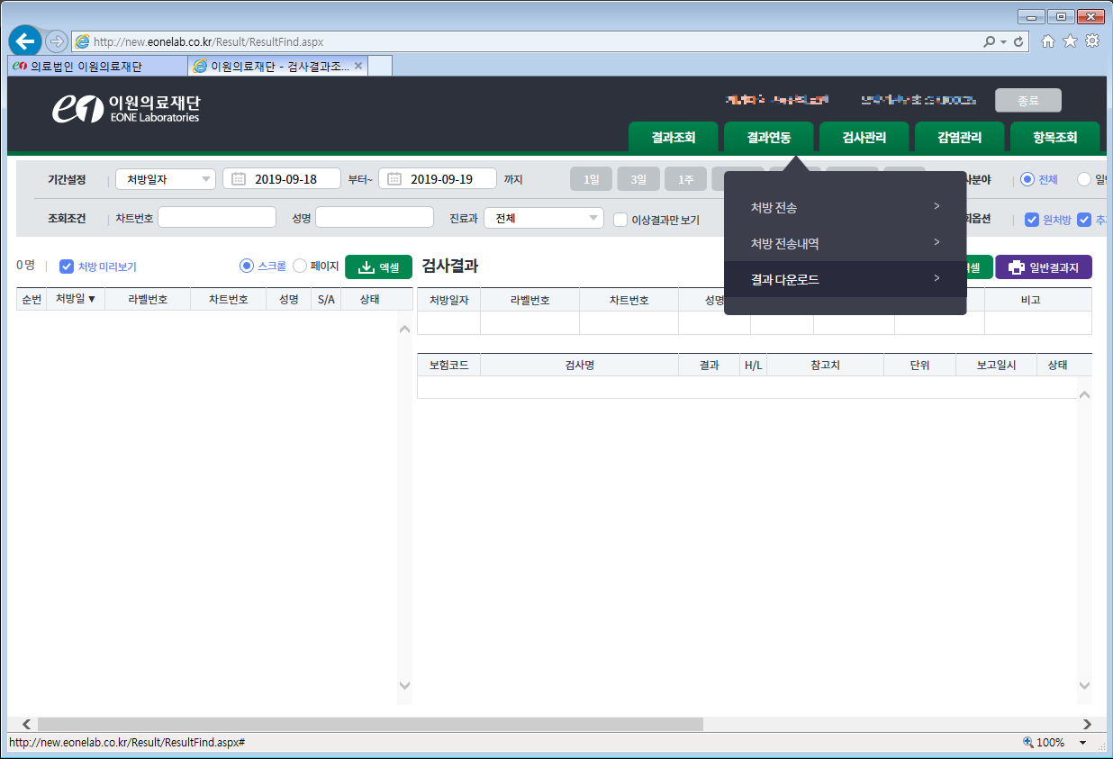
1. 메뉴 위치
‘결과연동’-‘결과 다운로드’를 클릭합니다.
①
②

Slide 9
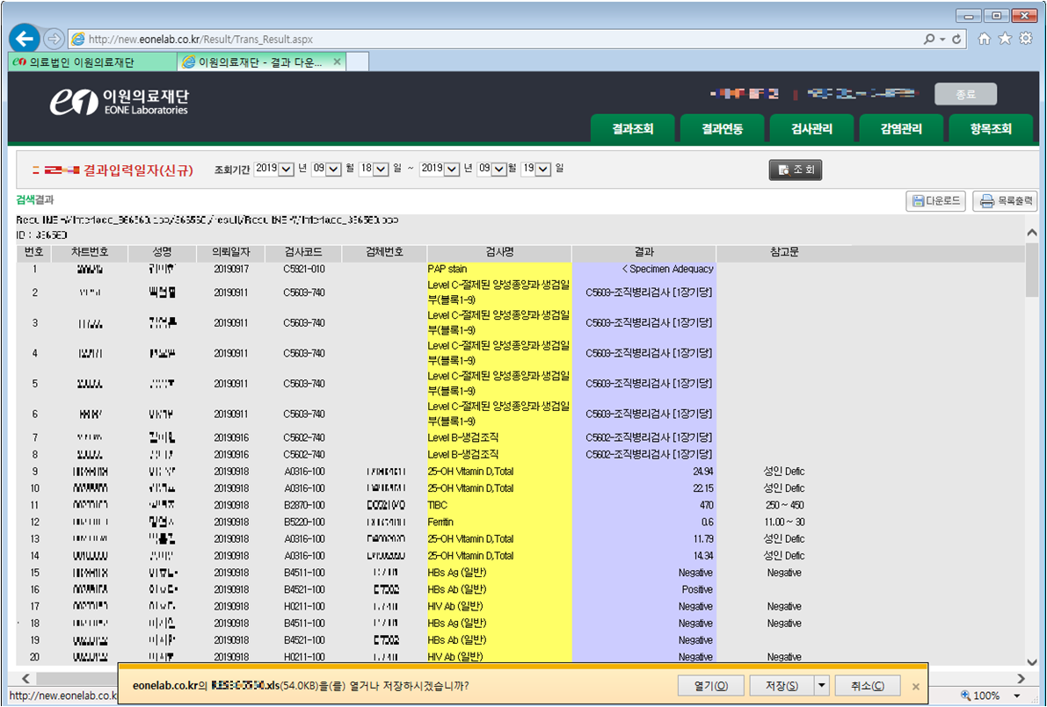
2. 결과 다운로드
조회기간 지정 후 ‘조회’를 클릭합니다. 조회기간은 보고일 기준입니다.
내역 확인 후 ‘다운로드’를 클릭하여 파일을 저장합니다.
①
②
③

Slide 10
만약, 검체번호란이 비어 있다면 매핑에 문제가 생겼을 경우 입니다.
해당 결과는 연동이 불가능하므로 결과가 파일로 저장되지 않습니다.
다양한 원인이 발생함으로 이원 영업담당자 분에게 확인이 필요합니다.

Slide 11
처방 전송내역

Slide 12
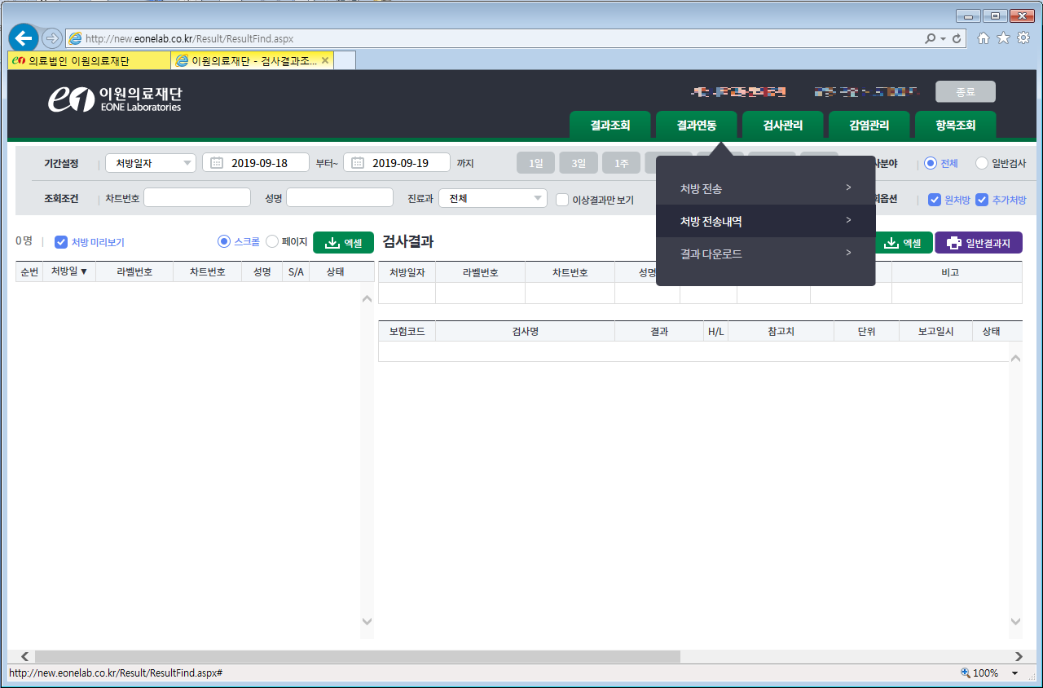
1. 메뉴 위치
‘결과연동’-‘처방 전송내역’에서 처방 전송하신 내역을 확인하실 수 있습니다.
①
②

Slide 13
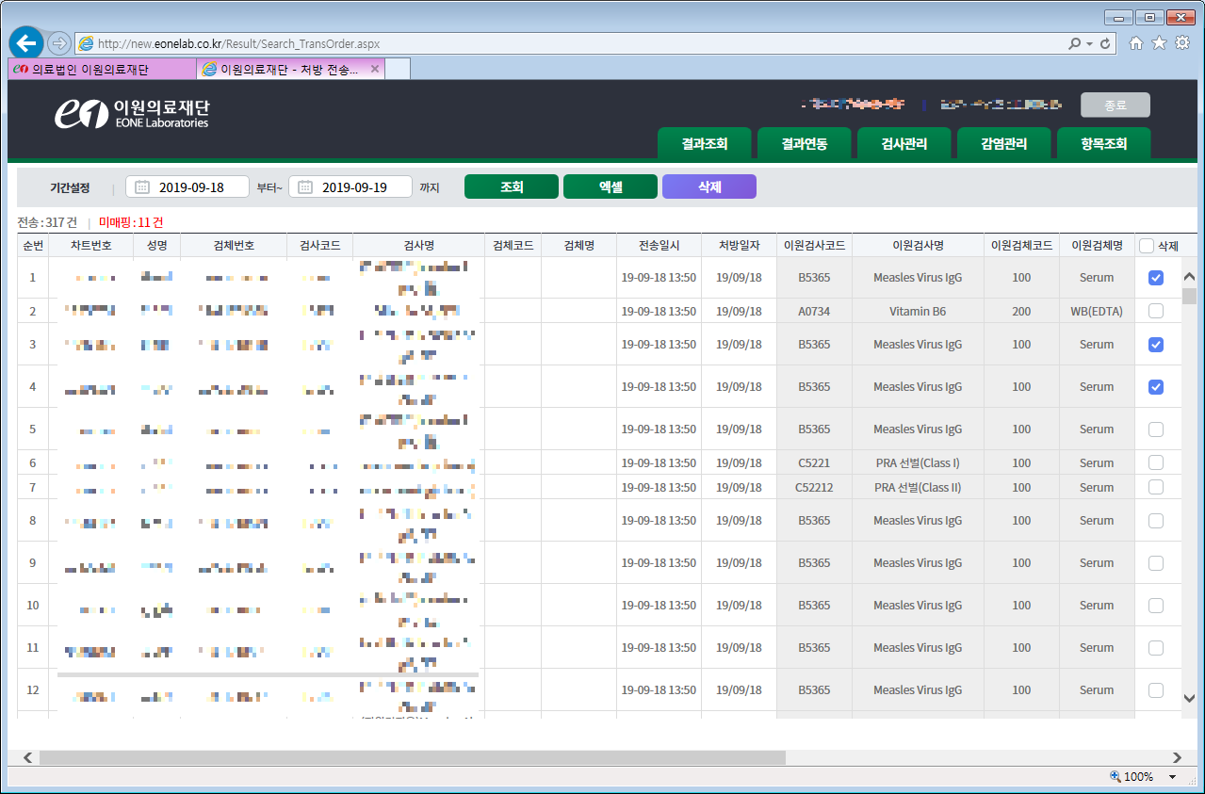
2. 삭제
불필요 시 처방을 선택하여 전송내역을 삭제하실 수 있습니다.
②
①

Slide 14
감사합니다

